Slide 1
ActEU -
Youth
Democracy
Lab
Ort des Labs
(Datum)
Repräsentation, Partizipation und Vertrauen in Europa
-
Wir brauchen Eure Perspektive & Vorschläge!

Slide 2
Youth Democracy Lab
👤
Eure Perspektive & Vorschläge im Fokus -
so gehen wir heute vor:
(1) Projekt ActEU -
Repräsentation, Partizipation & Vertrauen
(2) Gruppenarbeit I -
Diskussion an Stationen
(3) Gruppenarbeit II -
Eure Empfehlungen
👤
👤

Slide 3
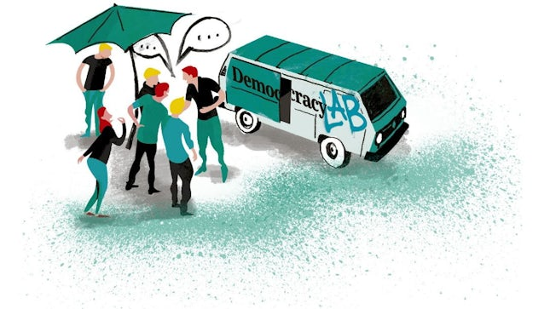
Youth Democracy Lab
Bildnachweis: https://www.sueddeutsche.de/thema/Democracy_Lab

Slide 4
Ein erstes Stimmungsbild
Ich habe schon mal an einer
demokratischen Wahl teilgenommen.
Ich habe schon mal an einer
Demonstration teilgenommen.
Ich habe schon mal eine Petition (vor Ort/digital) unterschrieben.
Ich habe schon mal mit einer/einem Politiker:in persönlich gesprochen (vor Ort/digital).
Ich finde die Möglichkeiten für junge Menschen, sich in der Politik zu engagieren, einladend und gut kommuniziert.
Ich glaube, dass meine Stimme bei Wahlen einen Unterschied macht.
Ich fühle mich motiviert und informiert, wenn es um politische Themen in Europa geht.

Slide 5
Einblicke: Was bedeutet Repräsentation?
Repräsentation bedeutet vor allem (Stell-)Vertretung und das Sichtbarmachen von Gruppen in politischen Zusammenhängen.
Die Repräsentierten müssen sich mit dem Handeln der Repräsentanten identifizieren können, bzw. “sich darin wiederfinden”.
👩
"Und wenn ich nochmal auf die deutschen EU-Politiker gehe, dann – also, kann ich nur Politiker sagen, weil ich glaube die allermeisten davon sind Männer über 45. Wo man... also ich mich überhaupt nicht repräsentiert sehe."
(Eine Teilnehmerin aus unseren Fokusgruppen - Deutschland)

Slide 6
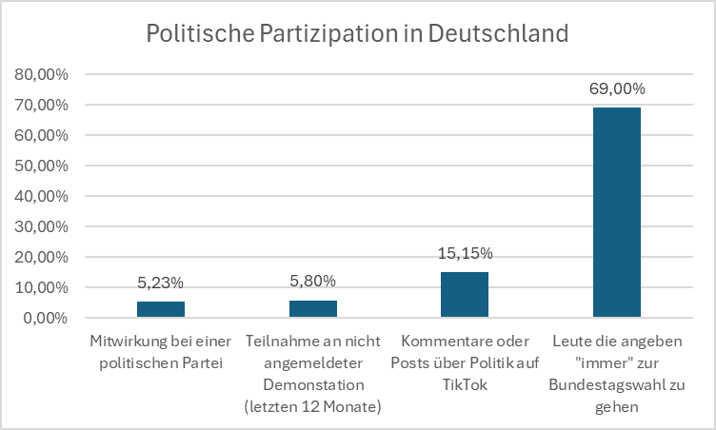
Einblicke: Was bedeutet Partizipation/Teilhabe/Beteiligung?
Politische Partizipation beschreibt das Verhalten von Bürger:innen, die freiwillig Einfluss auf politische Entscheidungen ausüben wollen.
👨
"Wenn man sich nicht an den Wahlen beteiligt, kann man auch nichts ändern."
(Ein Teilnehmer aus unseren Fokusgruppen - Griechenland)
Notes:
Hätt

Slide 7
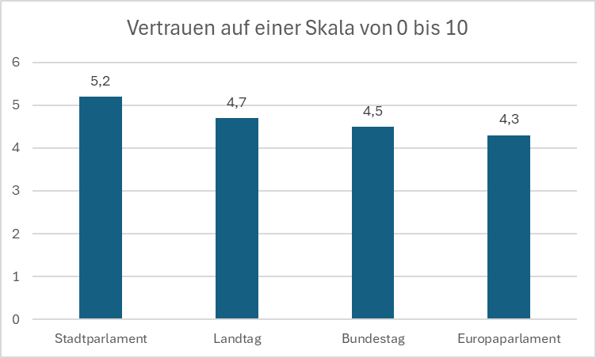
Einblicke: Was bedeutet Vertrauen?
Vertrauen bedeutet, sich sicher sein zu können, dass man sich auf jemanden oder etwas verlassen kann.
👨🏾
“Früher hatte ich kein allzu großes Vertrauen in die Politik, heute gar keins mehr.“
(Ein Teilnehmer aus unseren Fokusgruppen - Frankreich)

Slide 8
Stationen-Diskussion: Gruppenarbeit I
Station 1: Repräsentation
Station 2: Partizipation
(Stell-)Vertretung & das Sichtbarmachen von Gruppen
Die Repräsentierten müssen sich mit dem Handeln der Repräsentanten identifizieren können, bzw. “sich darin wiederfinden”.
Politische Partizipation beschreibt das Verhalten von Bürger:innen, die freiwillig Einfluss auf politische Entscheidungen ausüben wollen.
Wahlen, Protest (legal und illegal), Parteiarbeit, Aktivismus, Wahlkampf, Petitionen, (Politische Gewalt)
Vertrauen
Vertrauen bedeutet, sich sicher sein zu können, dass man
sich auf jemanden oder etwas verlassen kann.

Slide 9
Szenario: Gruppenarbeit II
Stellt euch vor, …
…ihr sitzt heute nicht in eurem Klassenzimmer, sondern alle zusammen in einem modernen Sitzungssaal des Europäischen Parlaments in Brüssel. Vor euch sitzt eine Gruppe europäischer Politiker, die euch aus einem ganz bestimmten Grund eingeladen haben: Sie wollen wissen, wie sie die europäische Demokratie stärken können und bitten Euch um konkrete Ideen, Vorschläge und Empfehlungen.
Der Termin in Brüssel ist für Euch besonders wichtig - nicht nur, weil Ihr sehr gespannt auf die Reaktionen der Politiker seid, sondern auch, weil Euer Lehrer Euch eine wichtige Information gegeben hat:
Nächste Woche findet an eurer Schule ein großer Workshop statt - und neben euren Mitschülern wird
eine Gruppe von verantwortlichen Lehrern und Schulleitern aus ganz NRW dabei sein.
Sie wollen von euch erfahren, welche Themen unbedingt in den Unterricht aufgenommen werden sollten,
um junge Menschen wie euch besser auf das Leben in einer Demokratie vorzubereiten.
Darauf könnt Ihr Euch in Brüssel schon bestens vorbereiten, aber hier wollt Ihr natürlich noch konkreter werden, wenn es um die weitere Gestaltung an Eurer Schule geht.
Jetzt ist es an euch, konkrete Vorschläge zu machen.
Was würdet Ihr den Verantwortlichen mit auf den Weg geben?

Slide 10
So geht’s weiter
Weitere Democracy Labs in 13 europäischen Städten
Zusammentragen Eurer Empfehlungen
Präsentation der Empfehlungen vor Kolleg:innen
Erarbeitung unserer Toolkits für Politiker:innen und für die politische Bildung

Slide 11
Youth Democracy Lab
Vielen Dank für Eure Teilnahme!
Bildnachweis: https://www.sueddeutsche.de/thema/
Democracy_Lab

